Slide 1
Результаты Всероссийских проверочных работ (ВПР) в Приморском крае
2024 год
11 класс

Slide 2
Цель Всероссийских проверочных работ
Мониторинг уровня подготовки обучающихся в соответствии с федеральными государственными образовательными стандартами

Slide 3
Как использовать результаты ВПР
Муниципальный уровень
Образовательная организация
адресная работа с образовательными организациями и учителями, чьи учащиеся показывают низкие результаты
организация методических заседаний по выработке стратегий исправления основных ошибок
организация транслирования опыта учителей, учащиеся которых показывают стабильные и хорошие результаты
корректировка образовательного процесса (совершенствование образовательных программ, методик, технологий обучения)
информирование родителей о результатах ВПР
проведение педагогических советов по результатам ВПР с целью улучшения качества образования обучающихся
формирование графика внутришкольного контроля на будущий учебный год
Учитель
Родитель и ученик
планирование индивидуального маршрута обучения для каждого учащегося
выявление проблем в усвоении образовательной программы начального общего образования
самооценка профессиональной деятельности педагога
формирование направлений совершенствования преподавания предмета
объективная оценка уровня учебных достижений учащегося
возможность принять участие в построении индивидуальной образовательной траектории

Slide 4
Общие сведения
*Количество участников ВПР указано без учета обучающихся, принимавших участие, но не получивших результат
*ЕПР – единая проверочная работа

Slide 5
Основные результаты
по физика

Slide 6



Физика, 11 класс
Описание работы
Перевод первичных баллов
в отметки по пятибалльной шкале
18 заданий
14 заданий базового уровня сложности
максимальный балл за работу - 26
Отметка | «2» | «3» | «4» | «5»
Первичные баллы | 0-8 | 9-15 | 16-20 | 21-26
4 задания повышенного уровня сложности
минимальный балл за работу - 25
Работа состоит
из одной части
Задания 1-9 состоят из понимания смысла понятий, величин, законов.
Задания 11-13 состоят из методов научного познания: наблюдения и опыта.
Задания 14-15 состоят из устройства и принципа действий технических объектов.
Задания 16-18 состоят из работы с текстом физического содержания.
90 минут

Slide 7
Требования (умения)
Физика, 11 класс
№ п/п | Блоки ПООП НОО: выпускник научится / получит возможность научиться или проверяемые требования (умения) в соответствии с ФГОС
1 | Знать/понимать смысл физических понятий
2
3 | Уметь описывать и объяснять физические явления и свойства тел
4
5
6
7 | Знать/понимать смысл физических величин и законов
8
9
10 | Уметь отличать гипотезы от научных теорий, делать выводы на основе экспериментальных данных
11
12 | Уметь проводить опыты по исследованию изученных явлений и процессов.
13 | Уметь объяснять устройство и принцип действия технических объектов, приводить примеры практического использования физических знаний
14
15 | Уметь объяснять устройство и принцип действия технических объектов, приводить примеры практического использования физических знаний. Уметь использовать приобретенные знания и умения в практической деятельности и повседневной жизни для обеспечения безопасности жизнедеятельности, рационального природопользования и охраны окружающей среды
16 | Уметь воспринимать и на основе полученных знаний самостоятельно оценивать информацию, содержащуюся в СМИ, Интернете, научно-популярных статьях.
17
18 | Уметь воспринимать и на основе полученных знаний самостоятельно оценивать информацию, содержащуюся в СМИ, Интернете, научно- популярных статьях. Уметь использовать приобретенные знания и умения в практической деятельности и повседневной жизни для обеспечения безопасности жизнедеятельности, рационального природопользования и охраны окружающей среды.

Slide 8
Изменение доли участников по качеству знаний («4»+«5») по результатам ВПР в 2021-2024 гг.
Физика, 11 класс

Slide 9
Достижение планируемых результатов
Физика, 11 класс
результат лучше общероссийского
результат выше 80%
самый низкий % выполнения

Slide 10
Распределение участников по отметкам, %
Физика, 11 класс
Количество участников | 11 класс
Россия (вся выборка) | 131433
Приморский край | 959

Slide 11
Распределение первичных баллов
Физика, 11 класс
«2»
«3»
«4»
«5»

Slide 12
Выполнение заданий группами участников, %
Физика, 11 класс

Slide 13
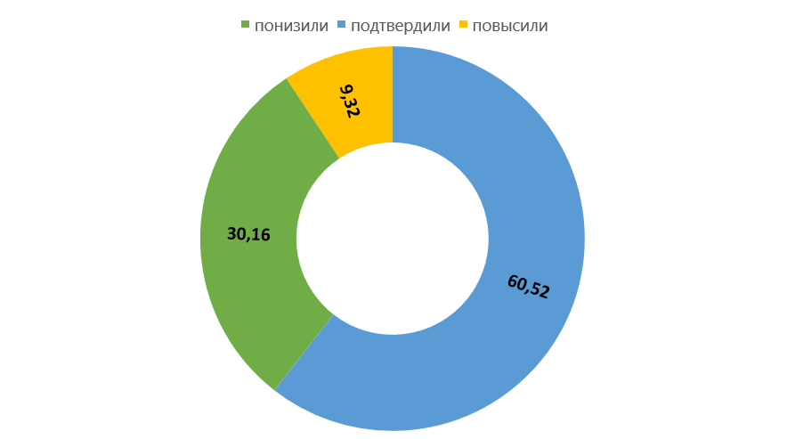
Сравнение отметок за работу с отметками по журналу
Физика, 11 класс

Slide 14
Выводы
Физика, 11 класс
В ВПР по физике в 11 классах приняло участие 959 человек.
Не справились с работой (получили «2») 59 участников (6,15%).
52,34% участников показали качество знаний (получили «4» и «5») в процессе выполнения работы.
Наибольшую сложность при выполнении работы вызвали задания 12, 14, 15, 18.

Slide 15
Основные результаты
по химии

Slide 16
Химия, 11 класс
Описание работы
Перевод первичных баллов
в отметки по пятибалльной шкале
15 заданий
11 заданий базового уровня сложности
максимальный балл за работу - 33
Отметка | «2» | «3» | «4» | «5»
Первичные баллы | 0-10 | 11-19 | 20-27 | 28-33
4 задания повышенного уровня сложности
минимальный балл за работу - 11
Работа состоит из одной части
В работе содержатся 11 заданий базового уровня сложности с кратким ответом и развернутым ответом. Их порядковые номера: 1–8, 11, 12, 15
90 минут
В работе содержатся 4 задания с развёрнутым ответом повышенного уровня сложности. Их порядковые номера: 9, 10, 13, 14.

Slide 17
Требования (умения)
Химия, 11 класс
№ п/п | Блоки ПООП НОО: выпускник научится / получит возможность научиться или проверяемые требования (умения) в соответствии с ФГОС
1 | Использовать приобретённые знания и умения в практической деятельности и повседневной жизни для объяснения химических явлений, происходящих в природе, быту и на производстве
2 | Уметь характеризовать элементы малых периодов по их положению в Периодической системе Д.И. Менделеева; общие химические свойства металлов, неметаллов, основных классов неорганических и органических соединений; строение и химические свойства изученных органических соединений.
3
4 | Уметь объяснять зависимость свойств веществ от их состава и строения; природу химической связи (ионной, ковалентной, металлической), зависимость скорости химической реакции и положения химического равновесия от различных факторов; сущность изученных видов химических реакций: электролитической диссоциации, ионного обмена, окислительно-восстановительных (и составлять их уравнения).
5 | Уметь определять валентность и степень окисления химических элементов, тип химической связи в соединениях, заряд иона, характер среды в водных растворах неорганических соединений, окислитель и восстановитель, принадлежность веществ к различным классам органических соединений.
6 | Уметь объяснять зависимость свойств веществ от их состава и строения; природу химической связи (ионной, ковалентной, металлической), зависимость скорости химической реакции и положения химического равновесия от различных факторов; сущность изученных видов химических реакций: электролитической диссоциации, ионного обмена, окислительно-восстановительных (и составлять их уравнения).
7
8 | Уметь определять валентность и степень окисления химических элементов, тип химической связи в соединениях, заряд иона, характер среды в водных растворах неорганических соединений, окислитель и восстановитель, принадлежность веществ к различным классам органических соединений; составлять уравнения реакций изученных типов (электролитической диссоциации, ионного обмена, окислительно-восстановительных)
9
10 | Уметь объяснять зависимость свойств веществ от их состава и строения; природу химической связи (ионной, ковалентной, металлической), зависимость скорости химической реакции и положения химического равновесия от различных факторов; сущность изученных видов химических реакций: электролитической диссоциации, ионного обмена, окислительно-восстановительных (и составлять их уравнения).
11 | Уметь определять валентность и степень окисления химических элементов, тип химической связи в соединениях, заряд иона, характер среды в водных растворах неорганических соединений, окислитель и восстановитель, принадлежность веществ к различным классам органических соединений.
12 | Уметь объяснять зависимость свойств веществ от их состава и строения; природу химической связи (ионной, ковалентной, металлической), зависимость скорости химической реакции и положения химического равновесия от различных факторов; сущность изученных видов химических реакций: электролитической диссоциации, ионного обмена, окислительно-восстановительных (и составлять их уравнения).
13
14 | Использовать приобретённые знания и умения в практической деятельности и повседневной жизни для экологически грамотного поведения в окружающей среде
15 | Использовать приобретённые знания и умения в практической деятельности и повседневной жизни для приготовления растворов заданной концентрации в быту и на производстве

Slide 18
Изменение доли участников по качеству знаний («4»+«5») по результатам ВПР в 2021-2024 гг.
Химия, 11 класс
Качество знаний = «4»+»5»

Slide 19
Достижение планируемых результатов
Химия, 11 класс
результат лучше общероссийского
результат выше 80%
самый низкий % выполнения

Slide 20
Распределение участников по отметкам, %
Химия, 11 класс
Количество участников | 11 класс
Россия (вся выборка) | 116221
Приморский край | 893

Slide 21
Распределение первичных баллов
Химия, 11 класс
«2»
«3»
«4»
«5»

Slide 22
Выполнение заданий группами участников
Химия, 11 класс

Slide 23
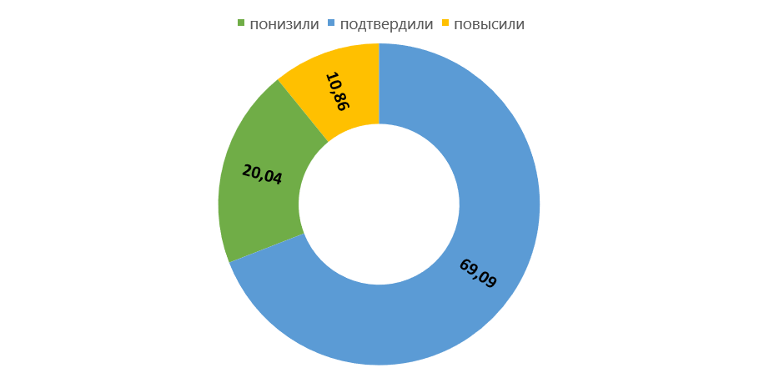
Сравнение отметок за работу с отметками по журналу
Химия, 11 класс

Slide 24
Выводы
Химия, 11 класс
В ВПР по химии в 11 классах приняло участие 893 человека.
Не справились с работой (получили «2») 25 участников (2,8%).
62,15% участников показали качество знаний (получили «4» и «5») в процессе выполнения работы.
Наибольшую сложность при выполнении работы вызвало задание 13.

Slide 25
Основные результаты
по биологии

Slide 26
Биология, 11 класс
Описание работы
Перевод первичных баллов
в отметки по пятибалльной шкале
14 заданий
11 заданий базового уровня сложности
максимальный балл за работу - 32
Отметка | «2» | «3» | «4» | «5»
Первичные баллы | 0-10 | 11-17 | 18-24 | 25-32
3 задания повышенного уровня сложности
минимальный балл за работу - 11
Задания 1, 2, 4, 11, 14 содержат изображения, являющиеся основанием для поиска верного ответа или объяснения.
Работа состоит
из одной части
90 минут
Задания 2, 4, 6, 11, 13 предполагают выбор либо создание верных суждений, исходя из контекста задания.
Задания 3, 4, 6, 8, 10, 12, 13, 14 требуют от учащихся умений работать с графиками, схемами и табличным материалом.
Задания 6, 8, 9, 10, 12 представляют собой элементарные биологические задачи.

Slide 27
Требования (умения)
Биология, 11 класс
№ п/п | Блоки ПООП НОО: выпускник научится / получит возможность научиться или проверяемые требования (умения) в соответствии с ФГОС
1.1 | Уметь выявлять приспособления организмов к среде обитания, источники мутагенов в окружающей среде (косвенно), антропогенные изменения в экосистемах своей местности
1.2
2.1 | Уметь решать элементарные биологические задачи, составлять элементарные схемы скрещивания и схемы переноса веществ и энергии в экосистемах (цепи питания)
2.2.
2.3
3 | Знать и понимать сущность биологических процессов: размножение, оплодотворение, действие искусственного и естественного отбора, формирование приспособленности, образование видов, круговорот веществ и превращения энергии в экосистемах и биосфере.
4 | Уметь объяснять: роль биологии в формировании научного мировоззрения; вклад биологических теорий в формирование современной естественнонаучной картины мира; единство живой и неживой природы, родство живых организмов; отрицательное влияние алкоголя, никотина, наркотических веществ на развитие зародыша человека; влияние мутагенов на организм человека, экологических факторов на организмы; взаимосвязи организмов и окружающей среды; причины эволюции, изменяемости видов, нарушений развития организмов.
5
6.1 | Использовать приобретенные знания и умения в практической деятельности и повседневной жизни для соблюдения мер профилактики отравлений, вирусных и других заболеваний, стрессов, вредных привычек (курение, алкоголизм, наркомания), а также правил поведения в природной среде; для оказания первой помощи при простудных и других заболеваниях, отравлении пищевыми продуктами
6.2
7
8 | Уметь решать элементарные биологические задачи, составлять элементарные схемы скрещивания и схемы переноса веществ и энергии в экосистемах (цепи питания)
9
10.1 | Знать и понимать основные положения биологических теорий (клеточная, эволюционная теория Ч. Дарвина); учение В.И. Вернадского о биосфере; сущность законов Г. Менделя, закономерностей изменчивости. Уметь решать элементарные биологические задачи, составлять элементарные схемы скрещивания и схемы переноса веществ и энергии в экосистемах (цепи питания)
10.2
11.1 | Знать и понимать строение биологических объектов: клетки, генов и хромосом, вида и экосистем (структура)
11.2
12.1 | Знать и понимать строение биологических объектов: клетки, генов и хромосом, вида и экосистем (структура). Уметь объяснять роль биологии в формировании научного мировоззрения; вклад биологических теорий в формирование современной естественнонаучной картины мира; единство живой и неживой природы, родство живых организмов; отрицательное влияние алкоголя, никотина, наркотических веществ на развитие зародыша человека; влияние мутагенов на организм человека, экологических факторов на организмы.
12.2
12.3
13 | Знать и понимать основные положения биологических теорий (клеточная, эволюционная теория Ч. Дарвина); учение В.И. Вернадского о биосфере; сущность законов Г. Менделя, закономерностей изменчивости. Уметь решать элементарные биологические задачи, составлять элементарные схемы скрещивания и схемы переноса веществ и энергии в экосистемах (цепи питания)
14 | Уметь находить информацию о биологических объектах в различных источниках (учебных текстах, справочниках, научно-популярных изданиях, компьютерных базах данных, ресурсах Интернета) и критически ее оценивать

Slide 28
Изменение доли участников по качеству знаний («4»+«5») по результатам ВПР в 2021-2024 гг.
Биология, 11 класс

Slide 29
Достижение планируемых результатов
Биология, 11 класс
результат лучше общероссийского
результат выше 80%
самый низкий % выполнения

Slide 30
Распределение участников по отметкам, %
Биология, 11 класс
Количество участников | 11 класс
Россия (вся выборка) | 143873
Приморский край | 1054

Slide 31
Распределение первичных баллов
Биология, 11 класс
«2»
«3»
«4»
«5»

Slide 32
Выполнение заданий группами участников
Биология, 11 класс

Slide 33
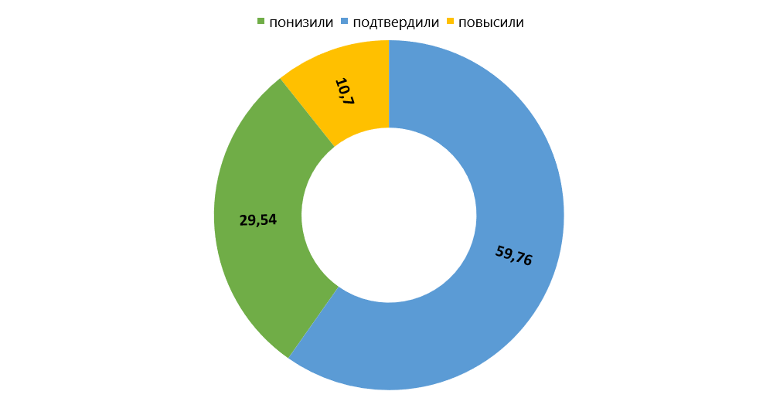
Сравнение отметок за работу с отметками по журналу
Биология, 11 класс

Slide 34
Выводы
Биология, 11 класс
В ВПР по биологии в 11 классах приняло участие 1054 человека.
Не справились с работой (получили «2») 35 участников (3,32%).
68,21% участников показали качество знаний (получили «4» и «5») в процессе выполнения работы.
Наибольшую сложность при выполнении работы вызвали задания 1.2, 12.2, 13, 14.

Slide 35
Основные результаты
по истории

Slide 36
История, 11 класс
Описание работы
Перевод первичных баллов
в отметки по пятибалльной шкале
12 заданий
8 заданий базового уровня сложности
максимальный балл за работу - 21
Отметка | «2» | «3» | «4» | «5»
Первичные баллы | 0-6 | 7-12 | 13-17 | 18-21
4 задания повышенного уровня сложности
минимальный балл за работу - 7
Работа состоит из одной части
45 минут
Ответами к заданиям 1, 5, 6, 7 являются цифры или слово (словосочетание).
Задания 2–4 и 8–12 предполагают свободный ответ.
Задания 11 и 12 составляют блок. На этих позициях используются задания двух моделей: модель 1 предполагает работу со списком событий, процессов; модель 2 – с информацией, представленной в задании

Slide 37
Требования (умения)
История, 11 класс
№ п/п | Блоки ПООП НОО: выпускник научится / получит возможность научиться или проверяемые требования (умения) в соответствии с ФГОС
1 | Знание основных терминов. Знание/понимание основных фактов, процессов и явлений, характеризующих целостность отечественной и всемирной истории; периодизацию всемирной и отечественной истории; современные версии и трактовки важнейших проблем отечественной и всемирной истории; историческую обусловленность современных общественных процессов; особенности исторического пути России, ее роль в мировом сообществе
2 | Знание/понимание основных фактов, процессов и явлений, характеризующих целостность отечественной и всемирной истории; периодизацию всемирной и отечественной истории; современные версии и трактовки важнейших проблем отечественной и всемирной истории; историческую обусловленность современных общественных процессов; особенности исторического пути России, ее роль в мировом сообществе. Умение проводить поиск исторической информации в источниках разного типа; осуществлять внешнюю и внутреннюю критику источника (характеризовать авторство источника, время, обстоятельства, цели его создания, степень достоверности)
3 | Умение проводить поиск исторической информации в источниках разного типа; различать в исторической информации факты и мнения, исторические описания и исторические объяснения
4 | Знание/понимание основных фактов, процессов и явлений, характеризующих целостность отечественной и всемирной истории; периодизацию всемирной и отечественной истории; современные версии и трактовки важнейших проблем отечественной и всемирной истории; историческую обусловленность современных общественных процессов; особенности исторического пути России, ее роль в мировом сообществе
5 | Умение систематизировать разнообразную историческую информацию на основе своих представлений об общих закономерностях исторического процесса. Знание/понимание основных фактов, процессов и явлений, характеризующих целостность отечественной и всемирной истории; периодизацию всемирной и отечественной истории; современные версии и трактовки важнейших проблем отечественной и всемирной истории; историческую обусловленность современных общественных процессов; особенности исторического пути России, ее роль в мировом сообществе
 | Умение работать с исторической картой, анализировать историческую информацию, представленную в разных знаковых системах (текст, карта, таблица, схема, аудиовизуальный ряд). Знание/понимание основных фактов, процессов и явлений, характеризующих целостность отечественной и всемирной истории; периодизацию всемирной и отечественной истории; современные версии и трактовки важнейших проблем отечественной и всемирной истории; историческую обусловленность современных общественных процессов; особенности исторического пути России, ее роль в мировом сообществе
6
7 | Умение работать с иллюстративным материалом (знание фактов истории культуры), анализировать историческую информацию, представленную в разных знаковых системах (текст, карта, таблица, схема, аудиовизуальный ряд). Знание/понимание основных фактов, процессов и явлений, характеризующих целостность отечественной и всемирной истории; периодизацию всемирной и отечественной истории; современные версии и трактовки важнейших проблем отечественной и всемирной истории; историческую обусловленность современных общественных процессов; особенности исторического пути России, ее роль в мировом сообществе
8
 | Знание истории родного края. Знание/понимание основных фактов, процессов и явлений, характеризующих целостность отечественной и всемирной истории; периодизацию всемирной и отечественной истории; современные версии и трактовки важнейших проблем отечественной и всемирной истории; историческую обусловленность современных общественных процессов; особенности исторического пути России, ее роль в мировом сообществе
9 | Знание истории родного края. Умение различать в исторической информации факты и мнения, исторические описания и исторические объяснения; систематизировать разнообразную историческую информацию на основе своих представлений об общих закономерностях исторического процесса. Знание/понимание основных фактов, процессов и явлений, характеризующих целостность отечественной и всемирной истории; периодизацию всемирной и отечественной истории; современные версии и трактовки важнейших проблем отечественной и всемирной истории; историческую обусловленность современных общественных процессов; особенности исторического пути России, ее роль в мировом сообществе
 | Знание исторических деятелей. Умение систематизировать разнообразную историческую информацию на основе своих представлений об общих закономерностях исторического процесса. Знание/понимание основных фактов, процессов и явлений, характеризующих целостность отечественной и всемирной истории; периодизацию всемирной и отечественной истории; современные версии и трактовки важнейших проблем отечественной и всемирной истории; историческую обусловленность современных общественных процессов; особенности исторического пути России, ее роль в мировом сообществе
10К1 | Умение устанавливать причинно-следственные связи; систематизировать разнообразную историческую информацию на основе своих представлений об общих закономерностях исторического процесса. Знание/понимание основных фактов, процессов и явлений, характеризующих целостность отечественной и всемирной истории; периодизацию всемирной и отечественной истории; современные версии и трактовки важнейших проблем отечественной и всемирной истории; историческую обусловленность современных общественных процессов; особенности исторического пути России, ее роль в мировом сообществе
10К2 | Знание основных терминов. Знание/понимание основных фактов, процессов и явлений, характеризующих целостность отечественной и всемирной истории; периодизацию всемирной и отечественной истории; современные версии и трактовки важнейших проблем отечественной и всемирной истории; историческую обусловленность современных общественных процессов; особенности исторического пути России, ее роль в мировом сообществе
11 | Знание/понимание основных фактов, процессов и явлений, характеризующих целостность отечественной и всемирной истории; периодизацию всемирной и отечественной истории; современные версии и трактовки важнейших проблем отечественной и всемирной истории; историческую обусловленность современных общественных процессов; особенности исторического пути России, ее роль в мировом сообществе. Умение проводить поиск исторической информации в источниках разного типа; осуществлять внешнюю и внутреннюю критику источника (характеризовать авторство источника, время, обстоятельства, цели его создания, степень достоверности)
12 | Умение проводить поиск исторической информации в источниках разного типа; различать в исторической информации факты и мнения, исторические описания и исторические объяснения

Slide 38
Изменение доли участников по качеству знаний («4»+«5») по результатам ВПР в 2021-2024 гг.
История, 11 класс

Slide 39
Достижение планируемых результатов
История, 11 класс
результат лучше общероссийского
результат выше 80%
самый низкий % выполнения

Slide 40
Распределение участников по отметкам, %
История, 11 класс
Количество участников | 11 класс
Россия (вся выборка) | 202470
Приморский край | 1535

Slide 41
Распределение первичных баллов
История, 11 класс
«2»
«3»
«4»
«5»

Slide 42
Выполнение заданий группами участников
История, 11 класс

Slide 43
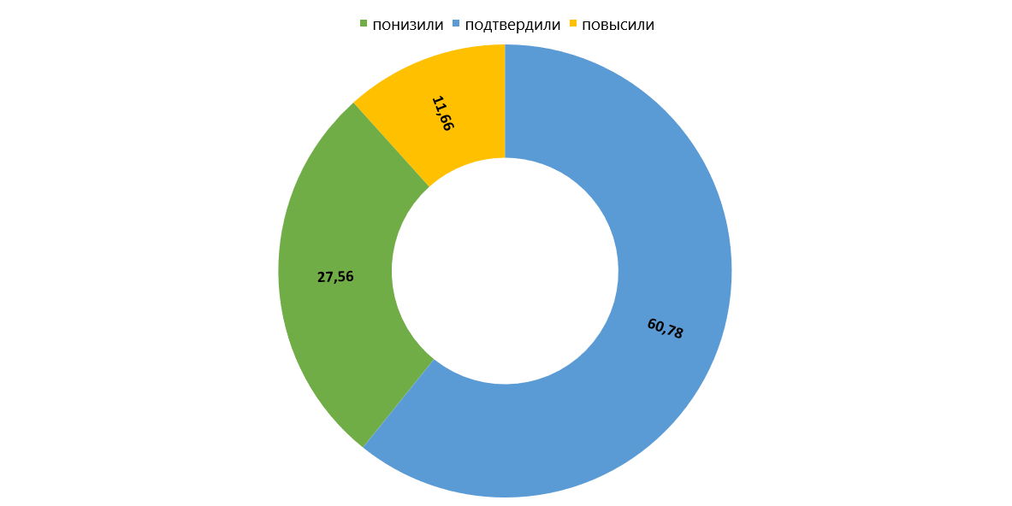
Сравнение отметок за работу с отметками по журналу
История, 11 класс

Slide 44
Выводы
История, 11 класс
В ВПР по истории в 11 классах приняло участие 1535 человек.
Не справились с работой (получили «2») 61 участников (3,97%).
70,81% участников показали качество знаний (получили «4» и «5») в процессе выполнения работы.
Наибольшую сложность при выполнении работы вызвали задания 10К1, 10К2

Slide 45
Основные результаты
по география

Slide 46
География, 11 класс
Описание работы
Перевод первичных баллов
в отметки по пятибалльной шкале
17 заданий
12 заданий базового уровня сложности
максимальный балл за работу - 21
Отметка | «2» | «3» | «4» | «5»
Первичные баллы | 0-6 | 7-12 | 13-17 | 18-21
5 задания повышенного уровня сложности
минимальный балл за работу - 7
Работа состоит из одной части
90 минут
В проверочной работе представлены задания с разными типами ответов:
1) задания, требующие записать ответ в виде слова;
2) задания на установление соответствия географических объектов и их характеристик;
3) задания, требующие вписать в текст на месте пропусков ответы из предложенного списка;
4) задания с выбором нескольких правильных ответов из предложенного списка;
5) задания на установление правильной последовательности элементов.
В 6 задании предполагается развёрнутый свободный ответ.

Slide 47
Требования (умения)
География, 11 класс
№ п/п | Блоки ПООП НОО: выпускник научится / получит возможность научиться или проверяемые требования (умения) в соответствии с ФГОС
1 | Знать/понимать географические особенности природы России. Уметь использовать знания и умения в практической деятельности и повседневной жизни для анализа и оценки разных территорий с точки зрения взаимосвязи природных, социально-экономических, техногенных объектов и процессов
 | Уметь находить и применять географическую информацию, для правильной оценки и объяснения важнейших социально-экономических событий международной жизни
2 | Знать/понимать географические особенности основных отраслей хозяйства России. Уметь использовать знания и умения в практической деятельности и повседневной жизни для анализа и оценки разных территорий с точки зрения взаимосвязи природных, социально-экономических, техногенных объектов и процессов
3 | Уметь выделять существенные признаки географических объектов и явлений
4 | Уметь использовать знания и умения в практической деятельности и повседневной жизни для анализа и оценки разных территорий с точки зрения взаимосвязи природных, социально-экономических, техногенных объектов и процессов
5 | Знать/понимать географические особенности географических районов России. Уметь выделять существенные признаки географических объектов и явлений
 | Уметь использовать знания и умения в практической деятельности и повседневной жизни для определения различий во времени, чтения карт различного содержания
6 | Знать/понимать смысл основных теоретических категорий и понятий; особенности размещения основных видов природных ресурсов, их главные месторождения и территориальные сочетания; численность и динамику населения мира, отдельных регионов и стран; основные направления миграций населения мира; различия в уровне и качестве жизни населения мира; географические особенности отраслевой и территориальной структуры мирового хозяйства
 | Уметь находить и применять географическую информацию, для правильной оценки и объяснения важнейших социально-экономических событий международной жизни
7 | Знать/понимать смысл основных теоретических категорий и понятий; особенности размещения основных видов природных ресурсов, их главные месторождения и территориальные сочетания; численность и динамику населения мира, отдельных регионов и стран; основные направления миграций населения мира; различия в уровне и качестве жизни населения мира; географические особенности отраслевой и территориальной структуры мирового хозяйства
8 | Знать/понимать численность и динамику населения мира, отдельных регионов и стран; основные направления миграций населения мира. Знать/понимать различия в уровне и качестве жизни населения мира
9 | Уметь использовать знания и умения в практической деятельности и повседневной жизни для анализа и оценки разных территорий с точки зрения взаимосвязи природных, социально-экономических, техногенных объектов и процессов
 | Уметь определять и сравнивать по разным источникам информации географические тенденции развития природных, социально-экономических и геоэкологических объектов, процессов и явлений
10 | Уметь находить и применять географическую информацию, для правильной оценки и объяснения важнейших социально-экономических событий международной жизни; использовать знания и умения в практической деятельности и повседневной жизни для анализа и оценки разных территорий с точки зрения взаимосвязи природных, социально-экономических, техногенных объектов и процессов
11 | Уметь использовать знания и умения в практической деятельности и повседневной жизни для анализа и оценки разных территорий с точки зрения взаимосвязи природных, социально-экономических, техногенных объектов и процессов
12 | Знать/понимать географические особенности природы России. Уметь использовать знания и умения в практической деятельности и повседневной жизни для анализа и оценки разных территорий с точки зрения взаимосвязи природных, социально-экономических, техногенных объектов и процессов
13 | Уметь находить и применять географическую информацию, для правильной оценки и объяснения важнейших социально-экономических событий международной жизни
14 | Знать/понимать географические особенности основных отраслей хозяйства России. Уметь использовать знания и умения в практической деятельности и повседневной жизни для анализа и оценки разных территорий с точки зрения взаимосвязи природных, социально-экономических, техногенных объектов и процессов
 | Уметь выделять существенные признаки географических объектов и явлений
15 | Уметь использовать знания и умения в практической деятельности и повседневной жизни для анализа и оценки разных территорий с точки зрения взаимосвязи природных, социально-экономических, техногенных объектов и процессов
16 | Знать/понимать географические особенности географических районов России. Уметь выделять существенные признаки географических объектов и явлений
17К1 | Уметь использовать знания и умения в практической деятельности и повседневной жизни для определения различий во времени, чтения карт различного содержания
17К2 | Знать/понимать смысл основных теоретических категорий и понятий; особенности размещения основных видов природных ресурсов, их главные месторождения и территориальные сочетания; численность и динамику населения мира, отдельных регионов и стран; основные направления миграций населения мира; различия в уровне и качестве жизни населения мира; географические особенности отраслевой и территориальной структуры мирового хозяйства

Slide 48
Изменение доли участников по качеству знаний («4»+«5») по результатам ВПР в 2021-2024 гг.
География, 11 класс

Slide 49
Достижение планируемых результатов
География, 11 класс
результат лучше общероссийского
результат выше 80%
самый низкий % выполнения

Slide 50
Распределение участников по отметкам, %
География, 11 класс
Количество участников | 11 класс
Россия (вся выборка) | 167894
Приморский край | 1094

Slide 51
Распределение первичных баллов
География, 11 класс
«2»
«3»
«4»
«5»

Slide 52
Выполнение заданий группами участников
География, 11 класс

Slide 53
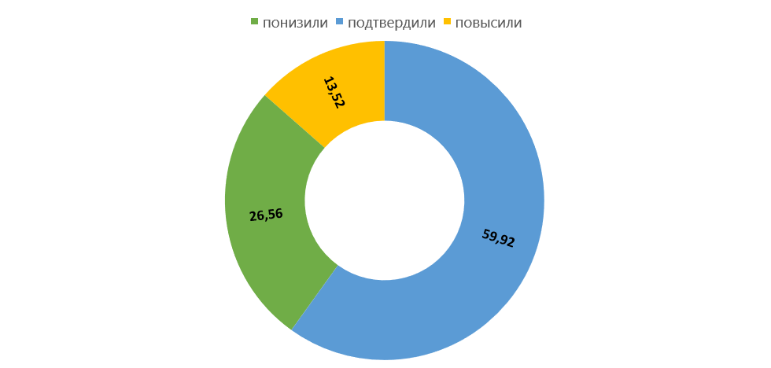
Сравнение отметок за работу с отметками по журналу
География, 11 класс

Slide 54
Выводы
География, 11 класс
В ВПР по географии в 11 классах приняло участие 1094 человека.
Не справились с работой (получили «2») 20 участников (1,83%).
72,95 % участников показали качество знаний (получили «4» и «5») в процессе выполнения работы.
Наибольшую сложность при выполнении работы вызвали задания 10, 17К1, 17К2.

Slide 55
Основные результаты
по ЕПР

Slide 56
Требования (умения)
Английский язык, 11 класс
№ п/п | Блоки ПООП НОО: выпускник научится / получит возможность научиться или проверяемые требования (умения)
1 | Систематизировать разнообразную историческую информацию на основе своих представлений об общих закономерностях исторического процесса (знание исторических деятелей)
2 | Систематизировать разнообразную историческую информацию на основе своих представлений об общих закономерностях исторического процесса
3 | Использовать принципы причинно-следственного, структурно-функционального, временного и пространственного анализа для изучения исторических процессов и явлений
4 | Проводить поиск исторической информации в источниках разного типа. Осуществлять внешнюю и внутреннюю критику источника.
5 | Анализировать историческую информацию, представленную в разных знаковых системах (текст, карта, таблица, схема, аудиовизуальный ряд). Систематизировать разнообразную историческую информацию на основе своих представлений об общих закономерностях исторического процесса (история культуры).
6 | Анализировать историческую информацию, представленную в разных знаковых системах (текст, карта, таблица, схема, аудиовизуальный ряд) (история культуры)
7 | Использовать принципы причинно-следственного, структурно-функционального, временного и пространственного анализа для изучения исторических процессов и явлений
8 | Осуществлять поиск социальной информации, представленной в различных знаковых системах (рисунок)
9 | Анализировать актуальную информацию о социальных объектах, выявляя их общие черты и различия; устанавливать соответствия между существенными чертами и признаками изученных социальных явлений и обществоведческими терминами и понятиями
10 | Характеризовать с научных позиций основы конституционного строя, права и свободы человека и гражданина, конституционные обязанности гражданина Российской Федерации

Slide 57
Требования (умения)
Английский язык, 11 класс
№ п/п | Блоки ПООП НОО: выпускник научится / получит возможность научиться или проверяемые требования (умения)
11 | Анализировать актуальную информацию о социальных объектах, выявляя их общие черты и различия; устанавливать соответствия между существенными чертами и признаками изученных социальных явлений и обществоведческими терминами и понятиями
12 | Применять социально-экономические и гуманитарные знания в процессе решения познавательных задач по актуальным социальным проблемам
13 | Применять социально-экономические и гуманитарные знания в процессе решения познавательных задач по актуальным социальным проблемам (задание-задача)
14 | Осуществлять поиск социальной информации по заданной теме из диаграммы/таблицы; оценивать поведение людей с точки зрения социальных норм, экономической рациональности
15 | Сформированность системы комплексных социально ориентированных географических знаний о закономерностях развития природы, размещения населения и хозяйства, о динамике и территориальных особенностях процессов, протекающих в географическом пространстве
16 | Сформированность системы комплексных социально ориентированных географических знаний о закономерностях развития природы, размещения населения и хозяйства, о динамике и территориальных особенностях процессов, протекающих в географическом пространстве / Природно-хозяйственное районирование России. Регионы России
17 | Сформированность системы комплексных социально ориентированных географических знаний о закономерностях развития природы, размещения населения и хозяйства, о динамике и территориальных особенностях процессов, протекающих в географическом пространстве / Административно-территориальное устройство России. Столицы и крупные города
18 | Сформированность системы комплексных социально ориентированных географических знаний о закономерностях развития природы, размещения населения и хозяйства, о динамике и территориальных особенностях процессов, протекающих в географическом пространстве / Часовые зоны на территории России
19 | Сформированность системы комплексных социально ориентированных географических знаний о закономерностях развития природы, размещения населения и хозяйства, о динамике и территориальных особенностях процессов, протекающих в географическом пространстве / Население и хозяйство России и мира. Особенности природно-ресурсного потенциала, населения, хозяйства, культуры крупных стран мира

Slide 58
Доля участников по качеству знаний («4»+«5») по результатам ВПР в 2024 г.
Английский язык, 11 класс

Slide 59
Достижение планируемых результатов
Английский язык, 11 класс
результат лучше общероссийского

Slide 60
Распределение участников по отметкам, %
Английский язык, 11 класс
Количество участников | 11 класс
Россия (вся выборка) | 3310
Приморский край | 129

Slide 61
Распределение первичных баллов
Английский язык, 11 класс
«2»
«3»
«4»
«5»

Slide 62
Выполнение заданий группами участников
Английский язык, 11 класс

Slide 63
Выводы
Английский язык, 11 класс
В ВПР по ЕПР в 11 классах приняло участие 129 человек.
Не справились с работой (получили «2») 7 участника (5,43%).
67,44% участников показали качество знаний (получили «4» и «5») в процессе выполнения работы.

